Slide 1


Φαρμακευτική αγορά στην Ελλάδα:
Γεγονότα και Στοιχεία 2019 &
Η συμβολή του κλάδου φαρμάκου στην οικονομία
Δευτέρα, 22 Ιουνίου 2020
Νίκος Βέττας, Γενικός Διευθυντής ΙΟΒΕ, Καθηγητής ΟΠΑ
Άγγελος Τσακανίκας, Αναπληρωτής Καθηγητής ΕΜΠ, Επιστημονικός Σύμβουλος IOBE

Slide 2
Δομή παρουσίασης
Οικονομικό περιβάλλον και τάσεις
Δημογραφικό προφίλ πληθυσμού
Χρηματοδότηση υγείας
Δαπάνη φαρμάκου
Βιομηχανία φαρμάκου
Συμβολή του κλάδου στην οικονομία

Slide 3
Προκλήσεις αλλά και πρόοδος σε βασικές συνιστώσες του ΑΕΠ από το 2001 έως το 2019
Η ιδιωτική κατανάλωση εξακολουθεί να αποτελεί σημαντικό μερίδιο του ΑΕΠ, μεγαλύτερο από τον μέσο όρο της Ευρωζώνης
Οι πάγιες εταιρικές επενδύσεις υπολείπονται σταθερά του μέσου όρου της Ευρωζώνης, ως ποσοστό του ΑΕΠ
Η αξία των εξαγωγών αγαθών υπερτριπλασιάστηκε σε δύο δεκαετίες, αλλά το εμπορικό ισοζύγιο παραμένει ελλειμματικό
Τα έσοδα από τουρισμό υπερδιπλασιάστηκαν την τελευταία δεκαετία, αμβλύνοντας σημαντικά τις επιπτώσεις της κρίσης
Πηγές: ΕΛΣΤΑΤ, Eurostat, ΤτΕ

Slide 4
Σε πτωτική τροχιά η ανεργία έως τον Μάρτιο – αναμένεται ισχυρή επιδείνωση
Η ανεργία περιορίστηκε τον Μάρτιο στο 14,9%, από 17,1% τον Φεβρουάριο.
Πτώση αριθμού ανέργων κατά 106,3 χιλ. κατά τον Μάρτιο, στους 665, 4 χιλ.
Όμως οφείλεται κυρίως στη διεύρυνση του μη ενεργού πληθυσμού (+70 χιλ.) και λιγότερο στην αύξηση της απασχόλησης (+33,8 χιλ.).
Η ύφεση αναμένεται να επιδεινώσει έντονα την ανεργία. Πίεση σε τουρισμό, λιανεμπόριο, εστίαση, οικοδομή, δημόσιο τομέα.
Πηγή: ΕΛΣΤΑΤ

Slide 5
2019: έτος σταθεροποίησης τραπεζών και ανάκαμψης δραστηριότητας σε κατασκευές
Οι ιδιωτικές καταθέσεις ενισχύονταν σταθερά τα τελευταία δύο έτη, μετά από δύο περιόδους ισχυρής διαταραχής, ενώ η χρηματοδότηση των επιχειρήσεων επεκτάθηκε το 2019 έπειτα από 8 έτη συρρίκνωσης
Ο κατασκευαστικός κλάδος έδειχνε σημάδια ανάκαμψης έπειτα από μια δεκαετία σωρευτικής συρρίκνωσης που άγγιξε το 85%
Πηγές: ΤτΕ, ΕΛΣΤΑΤ

Slide 6
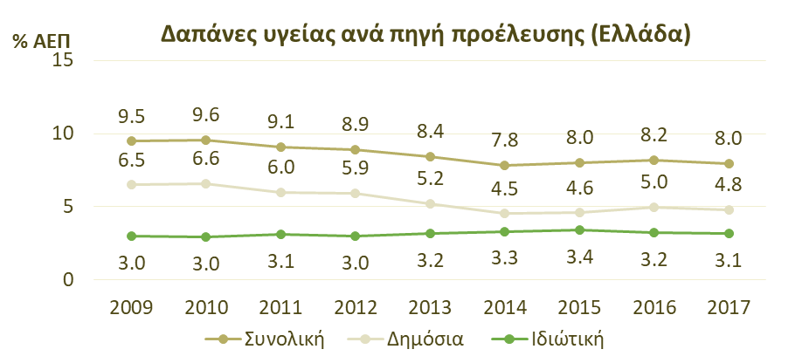
Σύγκλιση στον «πυρήνα» της Ευρωζώνης ως προς το δημοσιονομικό ισοζύγιο.
Διαχρονικά υψηλές δαπάνες συντάξεων, χαμηλές δαπάνες υγείας.
Η δημοσιονομική προσαρμογή έχει αποδώσει, αλλά με δυσανάλογη πρόοδο μεταξύ εσόδων και δαπανών
Στο μέσο όρο του ¨πυρήνα¨ της Ευρωζώνης ως προς το Ισοζύγιο Γεν. Κυβέρνησης η Ελλάδα από το 2017
Διαχρονικά υψηλότερες της Ευρωζώνης δαπάνες συντάξεων και λιγότερες δαπάνες υγείας, ως % ΑΕΠ
Οι δημόσιες δαπάνες υγείας αποκλειστικός ρυθμιστικός παράγοντας της τάσης του συνόλου των δαπανών υγείας
* Πρόβλεψη
Πηγές: AMECO database / European Economic Forecast, Autumn 2019 / Eurostat /ΕΛ.ΣΤΑΤ.

Slide 7
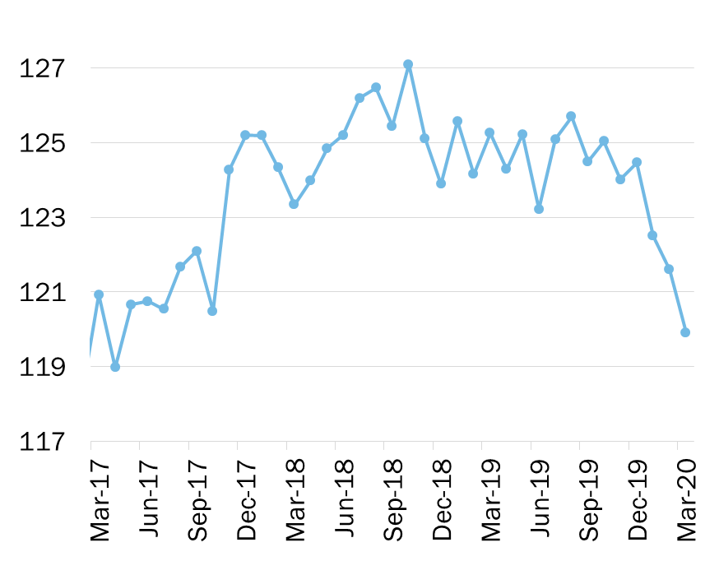
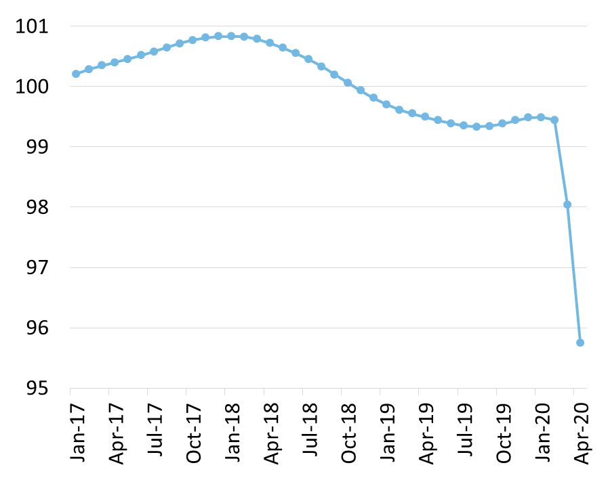
2020 - διεθνής οικονομική δραστηριότητα και παγκόσμιο εμπόριο υπό έντονη πίεση
Σημαντική κάμψη του CLI και τον Απρίλιο κατά 2,3%, στις 95,75 μονάδες
Πτώση 1,4% του διεθνούς όγκου εμπορίου τον Μάρτιο
Σύνθετος πρόδρομος δείκτης ΟΟΣΑ (CLI)
(Μακροχρόνιος μέσος όρος = 100)
Παγκόσμιος Δείκτης Όγκου Εμπορίου (CPB)
(εποχικά διορθωμένα στοιχεία, 2010=100)
Πηγή: ΟΟΣΑ
Πηγή: CPB Netherlands Bureau for Economic Policy Analysis

Slide 8
Βελτίωση προσδοκιών το 2019 και αρχές 2020. Επιδείνωση από Μάρτιο σε όλους τους κλάδους (εκτός Τροφίμων)
Ισχυρή υποχώρηση δείκτη Οικονομικού Κλίματος κατά 24,7 μονάδες στο τρίμηνο Μαρτίου – Μαΐου…
Και Καταναλωτικής Εμπιστοσύνης κατά 28,2 μονάδες (…από μέγιστα επίπεδα 19 ετών σε αμφότερους τον Φεβρουάριο)
Έντονη επιδείνωση προσδοκιών σε όλους τους βασικούς τομείς και κλάδους το τρίμηνο Μαρτίου-Μαϊου, με εξαιρέσεις την Ένδυση-Υπόδηση (ήπια πτώση) και το Εμπόριο Τροφίμων-Ποτών (άνοδος)
Πηγές: ΙΟΒΕ, Ευρωπαϊκή Επιτροπή

Slide 9
Επιστροφή σε ύφεση το α’ τριμ. 2020
Ύφεση 0,9% το α’ τρίμ. 2020, για πρώτη φορά από το πρώτο τρίμηνο του 2017, έναντι ανάπτυξης με ρυθμό 1% το προηγούμενο τρίμηνο και 1,6% στο πρώτο τρίμηνο του 2019
Πτώση πάγιων επενδύσεων 6,4% το α’ τρίμηνο, έναντι ανόδου 8,8% πριν ένα χρόνο. Ισχυρότερη υποχώρηση στις επενδύσεις σε ΤΠΕ (-9,4%) και σε Μηχανολογικό εξοπλισμό (-6,2% από +4,9%). Αύξηση μόνο στις Κατασκευές κατοικιών (+22,4%).
Πηγή: Τριμηνιαίοι Εθνικοί Λογαριασμοί, σε σταθερές τιμές 2010, ΕΛ.ΣΤΑΤ. Ιούνιος 2020
* Οι Κατασκευές περιλαμβάνουν τις Κατοικίες και τις Λοιπές Κατασκευές. Οι Λοιπές Κατασκευές περιλαμβάνουν τα δημόσια έργα, τα βιομηχανικά και εμπορικά κτίρια, τα ξενοδοχεία, τα κτίρια γραφείων και λοιπά μη οικιστικά κτίρια ** Οι Λοιπές επενδύσεις περιλαμβάνουν τις επενδύσεις σε Μεταφορικό εξοπλισμό, αγροτικά μηχανήματα, πνευματικά δικαιώματα κ.ά.

Slide 10
Σημαντική μείωση εσόδων και αύξηση εξόδων σε σχέση με το α’ τρίμηνο 2019
Έσοδα – Δαπάνες Γενικής Κυβέρνησης*
Στο πρώτο τρίμηνο φέτος τα έσοδα ήταν €740,5 εκατ. λιγότερα (-8,9%), ενώ οι δαπάνες διευρυμένες κατά €491,6 εκατ. (+1,2%)
Πηγή: Υπουργείο Οικονομικών
* Σε ταμειακή και ενοποιημένη βάση. Η Γενική Κυβέρνηση περιλαμβάνει τον Κρατικό Προϋπολογισμό, την Κεντρική Κυβέρνηση (ΔΕΚΟ, λοιπά νομικά πρόσωπα Δημοσίου, Νοσοκομεία), τους προϋπολογισμούς της Τοπικής Αυτοδιοίκησης (ΟΤΑ) και των Ασφαλιστικών Ταμείων (ΟΚΑ)

Slide 11
Μακροοικονομικά σενάρια για το 2020
  Καθοριστικοί παράγοντες μακροοικονομικών μεταβλητών το 2020:
  Διάρκεια πανδημίας κορωνοϊού, εγχωρίως και διεθνώς, και ενδεχόμενο νέας έξαρσης του ιού εντός του έτους
  Ένταση και εξέλιξη στο χρόνο ύφεσης στην Ευρωζώνη (κύριος εμπορικός εταίρος)
  Μέγεθος και διάρκεια παρεμβάσεων πολιτικής εγχωρίως για την αντιμετώπιση της κρίσης
  Μέγεθος και διάρκεια παρεμβάσεων πολιτικής σε επίπεδο ΕΕ για την αντιμετώπιση της κρίσης
  Μεταβολή τιμής πετρελαίου
  Εναλλακτικές υποθέσεις εξέλιξης των παραγόντων διαμορφώνουν διαφορετικά μακροοικονομικά σενάρια
  Προβλέψεις (βασικό/θετικό σενάριο)
  - Δημόσια κατανάλωση: ≈ +4,5%
  - Ιδιωτική κατανάλωση: ≈ -4,0%
  - Επενδύσεις: > -17%
  - Ανεργία: 19,3%
  Αντιπληθωρισμός: 2,0%
  Ύφεση: ≈ 5,0%
  Προβλέψεις (δυσμενές σενάριο)
  - Δημόσια κατανάλωση: ≈ +7,5%
  - Ιδιωτική κατανάλωση: ≈ -8,0%
  - Επενδύσεις: > -30%
  - - Ανεργία: 21,2%
  Αντιπληθωρισμός: 3,0-3,5%
  Ύφεση: ≈ 9,0%

Slide 12
Μεταβαλόμενο περιβάλλον - Πανδημία 2020
Η πανδημία της νόσου του κορωνοϊού (COVID-19) αποτελεί μία μεγάλη πρόκληση και ανέδειξε σημαντικά ζητήματα
Οι επιπτώσεις σε οικονομικό, κοινωνικό και υγειονομικό επίπεδο θα φανούν τα επόμενα χρόνια καθώς πιθανώς θα συνεχίζουν να επηρεάζουν τις ζωές εκατομμυρίων ανθρώπων παγκοσμίως
Μετάβαση σε μία νέα πραγματικότητα (με μερικό ή γενικό lockdown) με κίνδυνο οικονομικής ύφεσης για πολλές χώρες
Παράλληλα ανάγκη προστασίας της δημόσιας υγείας και διασφάλιση και επάρκεια φαρμάκων, προώθηση της έρευνας και ανάπτυξης νέων εμβολίων, διαγνωστικών εξετάσεων και θεραπειών
Λήψη μέτρων σε Ευρωπαϊκή Ένωση και Ελλάδα

Slide 13
ΕΕ: €546,5 εκατ. για ανάπτυξη εμβολίων, νέων θεραπειών, διαγνωστικών εξετάσεων (αντιμετώπιση κορονωϊού)
€48,2 εκατ. για 18 νέα ερευνητικά (151 ερευνητικές ομάδες από Ευρώπη)
Συνεισφορά €100 εκατ. ευρώ στον CEPI (Coalition for Epidemic Preparedness Innovations)·
€25,2 εκατ. στη Σύμπραξη Ευρωπαϊκών-Αναπτυσσομένων Χωρών για Κλινικές Δοκιμές
€72 εκατ. από το «Horizon 2020» για πρωτοβουλία για καινοτόμα φάρμακα
€6 εκατ. τα οποία έχουν κινητοποιηθεί από την Κοινότητα Γνώσης και Καινοτομίας του Ευρωπαϊκού Ινστιτούτου Καινοτομίας και Τεχνολογίας
€156,6 εκατ. σε πρωτοποριακές ιδέες που συνδέονται με τον κορονοϊό και έχουν επιλεγεί στο πλαίσιο του διαγωνισμού του προγράμματος επιτάχυνσης του Ευρωπαϊκού Συμβουλίου Καινοτομίας, ο οποίος διεξήχθη τον Μάρτιο· 150 εκατ. ευρώ από το κονδύλιο αυτό είναι πρόσθετη συνεισφορά που χορηγείται πλήρως για την καταπολέμηση της πανδημίας του κορονωϊού
€129,5 εκατ. σε επείγοντα διαγωνισμό με αντικείμενο την ενίσχυση της ικανότητας παραγωγής και εφαρμογής λύσεων και για τη βελτίωση της κατανόησης της επιδημίας
Πηγή: European Commission

Slide 14
Προκλήσεις κλάδου φαρμάκου στην Ελλάδα
Οι συνεχείς μειώσεις των δημοσίων δαπανών υγείας και δαπανών φαρμάκου και αύξηση συμμετοχής των ασθενών
Η αύξηση προσδόκιμου επιβίωσης σε συνδυασμό με τη γήρανση του πληθυσμού συνεπάγονται αύξηση της ζήτησης για υπηρεσίες υγείας και φάρμακα
Η αύξηση του αριθμού των ασθενών με σοβαρές και χρόνιες παθήσεις σημαίνει μεγαλύτερη πίεση στα υγειονομικά συστήματα και αλλαγή στην φαρμακευτική πολιτική
Η ανακάλυψη νέων θεραπειών, καθώς οι νέες θεραπείες είναι ακριβότερες, με αποτέλεσμα την επιβάρυνση των συστημάτων υγείας

Slide 15
Μείωση γεννήσεων αλλά και θανάτων το 2018: Αύξηση προσδόκιμου επιβίωσης 9,4 χρόνια την περίοδο 1960-2017
Πηγή: ΕΛ.ΣΤΑΤ.
Notes:
Οι γεννήσεις στην Ελλάδα ανήλθαν σε 86 χιλ. άτομα το 2018, παρουσιάζοντας μείωση κατά 2,4% σε σχέση με το 2017, ομοίως και οι θάνατοι οι οποίοι παρουσίασαν μείωση κατά 3,4% και ανήλθαν σε 120 χιλ. άτομα. Ωστόσο, η φυσική μεταβολή του πληθυσμού (γεννήσεις - θάνατοι) παρουσίασε αρνητική εξέλιξη, με μείωση κατά -34 χιλ. άτομα για το 2018..
Η εξέλιξη της τεχνολογίας, η βελτίωση των παρεχόμενων υπηρεσιών υγείας, η συμβολή της Έρευνας & Ανάπτυξης με την εισαγωγή νέων καινοτόμων θεραπειών, αποτελούν μερικούς από τους πιο σημαντικούς παράγοντες για την αύξηση του προσδόκιμου επιβίωσης
Το προσδόκιμο επιβίωσης στην Ελλάδα το 2017 κυμάνθηκε στα 81,4 έτη, υψηλότερα από το μέσο όρο των χωρών της ΕΕ28 (80,9 έτη), και χαμηλότερα από τις χώρες του Νότου (83,0). Το υψηλότερο προσδόκιμο επιβίωσης παρουσιάζεται σε χώρες όπως η Ελβετία, η Ισπανία και η Ιταλία.

Slide 16
Εκτίμηση για μείωση πληθυσμού και 1/3 των πολιτών άνω των 65 ετών το 2060
Πηγή: Eurostat, Population Projections, 2019, επεξεργασία στοιχείων ΙΟΒΕ*Δεν συνυπολογίζεται η πιθανή μονιμοποίηση του μεταναστευτικού ρεύματος από 2015 και έπειτα
Notes:
Το αρνητικό πρόσημο της φυσικής μεταβολής των τελευταίων ετών εκτιμάται ότι θα συνεχιστεί και θα οδηγήσει σε σταδιακή μείωση του συνολικού πληθυσμού της Ελλάδας μέχρι το 2060 (-15,5% σε σύγκριση με τα σημερινά επίπεδα), όπως αποτυπώνεται στην τελευταία αναθεώρηση της Eurostat. Παράλληλα, αναμένεται αύξηση του ποσοστού του πληθυσμού ηλικίας άνω των 65 ετών, όπου από το 21,9% του πληθυσμού το 2019 (19,8% στην ΕΕ28) εκτιμάται ότι θα ανέλθει στο 33,0% το 2060.

Slide 17
Δείκτης εξάρτησης 56%: για κάθε 2 άτομα ενεργού πληθυσμού αντιστοιχεί λίγο παραπάνω από 1 άτομο ανενεργού πληθυσμού, με σαφείς τάσεις επιδείνωσης
Πηγή: United Nations, World Population Prospects: 2019, επεξεργασία στοιχείων ΙΟΒΕ, Νότιες Χώρες (Ιταλία, Ισπανία, Πορτογαλία),. Ο Δείκτης Εξάρτησης Πληθυσμού μετρά το % των ατόμων ηλικίας 0-14 ετών και ατόμων ηλικίας άνω των 65 ετών προς το σύνολο του οικονομικά ενεργού πληθυσμού (15-64 ετών). Ο δείκτης αυτός εμφανίζει στις αναπτυγμένες χώρες αυξητική τάση, δεδομένης: α) της αύξησης στο προσδόκιμο επιβίωσης και β) της επιβράδυνσης του ρυθμού αύξησης των γεννήσεων
Notes:
Οι δημογραφικές αλλαγές επηρεάζουν άμεσα το δείκτη εξάρτησης του πληθυσμού, με τον μισό πληθυσμό στην Ελλάδα να συντηρείται από τον υπόλοιπο και την αναλογία αυτή να εμφανίζει αυξητικές τάσεις, προμηνύοντας επιδείνωση και εντονότερες πιέσεις στα ασφαλιστικά συστήματα. Το 2018, η Ελλάδα με δείκτη εξάρτησης στο 53%, δηλαδή για κάθε 2 άτομα ενεργού πληθυσμού αντιστοιχεί 1 άτομο ανενεργού πληθυσμού, ήταν κοντά στο μέσο όρο των χωρών της ΕΕ28 (55%) και χαμηλότερα από το μέσο όρο των χωρών του Νότου (55%).

Slide 18
Νοσήματα του κυκλοφορικού συστήματος και νεοπλασίες πάνω από το 60% των συνολικών θανάτων
Πηγή: ΕΛ.ΣΤΑΤ., 2019 επεξεργασία στοιχείων ΙΟΒΕ. *International Statistical Classification of Diseases and Related Health Problems (ICD)
Notes:
Διαχρονικά καταγράφεται ισχυρή άνοδος στον αριθμό των θανάτων από νοσήματα του κυκλοφορικού συστήματος, καθώς πλέον ευθύνονται για το 37,7% των συνολικών θανάτων, παρά την κάμψη των τελευταίων ετών, ενώ συνεχή άνοδο καταγράφουν οι νεοπλασίες που ευθύνονται για το 24,6% των συνολικών θανάτων. Ενδιαφέρον παρουσιάζει η αύξηση των συνολικών θανάτων από νοσήματα του αναπνευστικού συστήματος μετά το 2009, έπειτα από μια περίοδο σταθεροποίησης, ενώ τέλος οι βίαιοι θάνατοι και τα λοιμώδη και παρασιτικά νοσήματα αποτελούν μικρό μέρος των συνολικών θανάτων

Slide 19
Συνολική, δημόσια και ιδιωτική, χρηματοδότηση για δαπάνες υγείας (δισεκ. €)
Πηγή: Σύστημα Λογαριασμών Υγείας (ΣΛΥ) 2017, ΕΛ.ΣΤΑΤ., 2018, OECD Health Statistics, 2018 επεξεργασία στοιχείων ΙΟΒΕ
Notes:
Το 2018, η συνολική χρηματοδότηση για δαπάνες υγείας στην Ελλάδα διαμορφώθηκε στα €14,3 δισεκ., από τα οποία τα €8,4 δισεκ. αποτελούν δημόσια χρηματοδότηση και τα €5,8 την ιδιωτική.

Slide 20
Σημαντική υποχώρηση στη χρηματοδότηση για δαπάνες υγείας (%) στην Ελλάδα-αύξηση στην ΕΕ
Πηγή: Σύστημα Λογαριασμών Υγείας (ΣΛΥ) 2017, OECD Health Statistics, 2019, επεξεργασία στοιχείων ΙΟΒΕ. Νότιες Χώρες (Ιταλία, Ισπανία, Πορτογαλία). Οι ποσοστιαίες μεταβολές μεταξύ 2009 και 2018 έχουν υπολογιστεί στα στοιχεία χρηματοδότησης σε σταθερές τιμές ($ 2010 PPS, OECD).
Notes:
Ο δείκτης σωρευτικής μεταβολής στη συνολική χρηματοδότηση για δαπάνες υγείας παρουσίασε κάμψη -0,1% στις Νότιες χώρες, ενώ αντίθετα αύξηση 15,2% καταγράφηκε στην ΕΕ23 (μείωση -34,2% στην Ελλάδα την ίδια περίοδο). Παρομοίως, ο δείκτης σωρευτικής μεταβολής στη δημόσια χρηματοδότηση για δαπάνες υγείας παρουσίασε μείωση -5,8% στις Νότιες χώρες, ενώ αντίθετα αύξηση 15,0% για την ΕΕ23 (μείωση -42,1% στην Ελλάδα την ίδια περίοδο).

Slide 21
Από το 9,5% (2009) στο 7,7% του ΑΕΠ (2018) η συνολική χρηματοδότηση δαπανών υγείας
Πηγή: Σύστημα Λογαριασμών Υγείας (ΣΛΥ) 2018, ΕΛΣΤΑΤ., 2019, Eurostat, OECD Health Statistics, 2019, επεξεργασία στοιχείων ΙΟΒΕ. Νότιες Χώρες (Ιταλία, Ισπανία, Πορτογαλία), ΕΕ-23: (μη διαθέσιμα στοιχεία για Βουλγαρία, Κροατία, Κύπρος, Ρουμανία και Μάλτα)
Notes:
Το 2009 η συνολική χρηματοδότηση για δαπάνες υγείας στην Ελλάδα αντιστοιχούσε στο 9,5% του ΑΕΠ, ενώ το 2018 μειώθηκε στο 7,7%, ενδεικτικό της ταχύτερης μείωσης των δαπανών για την υγεία έναντι της κάμψης του ΑΕΠ την ίδια περίοδο..
Αναφορικά με τη δημόσια χρηματοδότηση για δαπάνες υγείας ως ποσοστό του ΑΕΠ στην Ελλάδα έφτασε στο 4,7% το 2018, έναντι 6,5% το 2009. Η εξέλιξη αυτή έχει διαμορφώσει το ποσοστό της Ελλάδας σε σαφώς χαμηλότερο επίπεδο το 2018 έναντι της ΕΕ23 (7,9%), ενώ στις Νότιες χώρες, όπου Ισπανία και Πορτογαλία εφάρμοσαν προγράμματα δημοσιονομικής προσαρμογής, το αντίστοιχο ποσοστό ήταν στο 6,4% το ίδιο έτος.

Slide 22
Δημόσια Χρηματοδότηση δαπανών υγείας Ελλάδας 2000-2018 (% του συνόλου της χρηματοδότησης)
Πηγή: OECD Health Statistics, 2019, επεξεργασία στοιχείων ΙΟΒΕ. Νότιες Χώρες (Ιταλία, Ισπανία, Πορτογαλία)
Notes:
η δημόσια χρηματοδότηση αντιστοιχεί στο 60% της συνολικής χρηματοδότησης για δαπάνες υγείας το 2018, έναντι 69% το 2009, παραμένοντας χαμηλότερα από το μέσο όρο της ΕΕ23 και των Νοτίων χωρών.

Slide 23
Υποχώρηση της κατά κεφαλή δαπάνη υγείας στην Ελλάδα έναντι αύξησης σε ΕΕ23 και Νότιες Χώρες (2009-2018)
27,9%
28,3%
-15,0%
27,2%
2,0%
-43,9%
Πηγή: Σύστημα Λογαριασμών Υγείας (ΣΛΥ) 2018), OECD Health Statistics, 2019, επεξεργασία στοιχείων ΙΟΒΕ. Νότιες Χώρες (Ιταλία, Ισπανία, Πορτογαλία), Η ΕΕ αναφέρεται στο μέσο όρο 23 χωρών της ΕΕ, λόγω μη διαθεσιμότητας στοιχείων για τις υπόλοιπες
Notes:
Η συνολική κατά κεφαλήν δαπάνη υγείας στην Ελλάδα διαμορφώθηκε στα €1.327 το 2018 έναντι €2.027 το 2009, ενώ πλέον υπολείπεται κατά €1.059 από το μέσο όρο των Νοτίων Χωρών. Η δημόσια κατά κεφαλήν δαπάνη υγείας υποχώρησε στην Ελλάδα κατά -43,9% μεταξύ 2009 και 2018, όπου και διαμορφώθηκε στα €779, έναντι αύξησης κατά 27,2% στην ΕΕ23 και μικρής αύξησης στις Νότιες Χώρες κατά 2,0% την ίδια περίοδο.

Slide 24
2008-2013: η μεγαλύτερη μείωση σε κατά κεφαλήν δαπάνη υγείας (-9,4%) μεταξύ των χωρών του ΟΟΣΑ
Πηγή: OECD, Health Statistics 2018
Notes:
Την περίοδο 2008-2013 η κατά κεφαλήν δαπάνη υγείας στην Ελλάδα παρουσίασε μείωση κατά -9,4%, τη μεγαλύτερη μεταξύ των χωρών του ΟΟΣΑ, ενώ την περίοδο 2013-2018 σημείωσε αύξηση 0,2%.

Slide 25
Εξέλιξη - Σύνθεση μηνιαίων δαπανών υγείας νοικοκυριών
Πηγή: ΕΛ .ΣΤΑΤ., 2019, επεξεργασία στοιχείων ΙΟΒΕ
Notes:
Οι δαπάνες υγείας αποτελούν το 7,5% των συνολικών δαπανών των νοικοκυριών που διεξάγονται μέσα από συναλλαγές στην αγορά για το 2018, έναντι 6,5% το 2009. Αν και ο μέσος όρος μηνιαίας δαπάνης ανά νοικοκυριό για την υγεία το 2018 παρουσίασε μείωση κατά -19,6% σε απόλυτα μεγέθη σε σχέση με το 2009 (€108,0 το 2018 έναντι €134,3 το 2009), το ποσοστό των δαπανών αυτών είναι υψηλότερο από το 2009, φανερώνοντας τη μειωμένη αγοραστική αξία των νοικοκυριών, την αυξημένη συμμετοχή των ασθενών για δαπάνες υγείας και την ανελαστικότητα της δαπάνης για τις συγκεκριμένες κατηγορίες.

Slide 26
Στα €108 η μηνιαία δαπάνη υγείας νοικοκυριών: 32,8% φαρμακευτική περίθαλψη και 33,2% σε κάλυψη νοσοκομειακών αναγκών
Πηγή: ΕΛ .ΣΤΑΤ ., 2019, επεξεργασία στοιχείων ΙΟΒΕ
Notes:
Την περίοδο της κρίσης, η δαπάνη των νοικοκυριών για την υγεία μετατοπίστηκε κυρίως στην κάλυψη της φαρμακευτικής και νοσοκομειακής περίθαλψης. Συγκεκριμένα, από τα €108 μηνιαίας δαπάνης των νοικοκυριών για την υγεία, το 32,8% αφορά στη φαρμακευτική περίθαλψη και το 33,2% στην κάλυψη νοσοκομειακών αναγκών, έναντι 13,0% για οδοντιατρικές ή άλλες ιατρικές υπηρεσίες (11,8%) που κατείχαν μεγαλύτερο μερίδιο το 2009.

Slide 27
Συνολική δαπάνη για φαρμακευτικά και άλλα υγειονομικά αναλώσιμα (δισεκ. €) - Ελλάδα
Πηγή: Σύστημα Λογαριασμών Υγείας (ΣΛΥ) 2018, ΕΛ.ΣΤΑΤ., 2019, επεξεργασία στοιχείων ΙΟΒΕ.
Notes:
Η συνολική δαπάνη για φαρμακευτικά και άλλα υγειονομικά αναλώσιμα, διαμορφώθηκε στα €3,7 δισεκ. το 2018 σημειώνοντας μείωση -38,8% σε σύγκριση με το 2009 Αντίστοιχα, η δημόσια δαπάνη για φαρμακευτικά και άλλα υγειονομικά αναλώσιμα από €4,8 δισεκ. το 2009 διαμορφώθηκε στα €1,9 δισεκ. το 2018 σημειώνοντας ακόμα μεγαλύτερη μείωση-59,4%, ενώ αντίθετα η ιδιωτική δαπάνη για φαρμακευτικά και άλλα υγειονομικά αναλώσιμα σημείωσε άνοδο από €1,3 δισεκ. το 2009 στα €1,8 δισεκ. το 2018.

Slide 28
Από €430 (2009) στα €198 (2017) η δημόσια κατά κεφαλή δαπάνη για φαρμακευτικά και άλλα υγειονομικά αναλώσιμα: χαμηλότερα των ευρωπαϊκών μέσων όρων
Πηγή: OECD Health Statistics 2019, Eurostat 2019, επεξεργασία στοιχείων ΙΟΒΕ. Νότιες Χώρες (Ιταλία, Ισπανία, Πορτογαλία),Ευρωπαϊκή Ένωση-22: (μη διαθέσιμα στοιχεία για Βουλγαρία, Κροατία, Κύπρος, Ρουμανία, Μάλτα, Η. Βασίλειο)
Notes:
Η δημόσια κατά κεφαλήν δαπάνη για φαρμακευτικά και άλλα υγειονομικά αναλώσιμα στην Ελλάδα ακολουθεί πτωτική πορεία, από €430 ανά κάτοικο το 2009 στα €198 το 2017. Η δημόσια κατά κεφαλήν δαπάνη για φαρμακευτικά και άλλα υγειονομικά αναλώσιμα στην ΕΕ22 από €289 το 2009 διαμορφώθηκε στα €310 το 2017, δηλαδή περίπου €112 υψηλότερα έναντι της Ελλάδας, ενώ στις Νότιες χώρες διαμορφώθηκε στα €248.

Slide 29
Χαμηλότερη του ευρωπαϊκού μέσου όρου η δημόσια κατά κεφαλή δαπάνη για φαρμακευτικά και άλλα υγειονομικά αναλώσιμα (2017): υψηλότερα η ιδιωτική
Πηγή: OECD Health Statistics 2018, Eurostat 2018, επεξεργασία στοιχείων ΙΟΒΕ. Νότιες Χώρες (Ιταλία, Ισπανία, Πορτογαλία), Ευρωπαϊκή Ένωση-22: (μη διαθέσιμα στοιχεία για Βουλγαρία, Κροατία, Κύπρος, Ρουμανία, Μάλτα, Ην. Βασίλειο)
Notes:
Αναλυτικότερα, η υψηλότερη δημόσια κατά κεφαλή δαπάνη για φαρμακευτικά και άλλα υγειονομικά αναλώσιμα καταγράφεται το 2017 στη Γερμανία, στην Ιρλανδία και στη Γαλλία, ενώ η Ελλάδα (€198) βρίσκεται κάτω από το μέσο όρο της ΕΕ22 (€310). Αντίθετα, στην ιδιωτική κατά κεφαλήν δαπάνη για φαρμακευτικά και άλλα υγειονομικά αναλώσιμα, η Ελλάδα (€170) βρίσκεται σε υψηλότερη θέση από το μέσο όρο της ΕΕ22 (€132), καταλαμβάνοντας την 7η θέση.

Slide 30
Δημόσια δαπάνη για φαρμακευτικά και άλλα υγειονομικά αναλώσιμα (% ΑΕΠ) Ελλάδα-ΕΕ22-Νότιες Χώρες
Πηγή: OECD Health Statistics 2019, Eurostat 2019, επεξεργασία στοιχείων ΙΟΒΕ. Νότιες Χώρες (Ιταλία, Ισπανία, Πορτογαλία), Ευρωπαϊκή Ένωση-22: (μη διαθέσιμα στοιχεία για Βουλγαρία, Κροατία, Κύπρος, Ρουμανία, Μάλτα, Ην. Βασίλειο)
Notes:
Η δημόσια δαπάνη για φαρμακευτικά και άλλα υγειονομικά αναλώσιμα ως ποσοστό του ΑΕΠ διαμορφώθηκε στην Ελλάδα στο 1,2% του ΑΕΠ το 2017 έναντι 2% το 2009, έχοντας πλέον προσεγγίσει το μέσο όρο της ΕΕ22 και των Νοτίων Χωρών.

Slide 31
Μείωση -61,9% στην («κλειδωμένη» πλέον) δημόσια εξωνοσοκομειακή φαρμακευτική δαπάνη (εξαιρ. συμμετοχής ασθενών) από 2009: αύξηση συμμετοχής βιομηχανίας
Πηγή: ΕΟΠΥΥ 2012-2018 Εκθέσεις Προϋπολογισμών 2014-2018, επεξεργασία στοιχείων ΙΟΒΕ-ΣΦΕΕ. Σημείωση: Μολονότι οι φαρμακευτικές εταιρείες πωλούν σε τιμές παραγωγού (ex-factory) το κράτος υπολογίζει το clawback σε τιμές λιανικής. Για το 2018 και για το 2019 τα clawback και rebates είναι εκτίμηση
Notes:
Η δημόσια εξωνοσοκομειακή φαρμακευτική δαπάνη διαμορφώθηκε στα €1,945 δισεκ. το 2019 (παραμένει σχεδόν στα ίδια επίπεδα την τελευταία 5ετία) έναντι €5,1 δισεκ. το 2009, καταγράφοντας συνολική μείωση -61,9%. Ταυτόχρονα, σημειώθηκε σημαντική αύξηση στη συμμετοχή της βιομηχανίας με τους μηχανισμούς υποχρεωτικών επιστροφών (clawback και rebate), όπου για το 2019 θα φτάσει στο €1,355 δισεκ. σημειώνοντας 32%% αύξηση σε σχέση με το προηγούμενο έτος.

Slide 32
Έφθασε στα €3,9 δισεκ. η εξωνοσοκομειακή φαρμακευτική δαπάνη (2019), με
264% αύξηση συμμετοχής της βιομηχανίας από το 2009
Πηγή: ΕΟΠΥΥ 2012-2019 Εκθέσεις Προϋπολογισμών 2014-2019, επεξεργασία στοιχείων ΙΟΒΕ-ΣΦΕΕ. Συμμετοχή ασθενών: είναι μόνο ό,τι πληρώνει ο ασθενής στην αποζημιούμενη αγορά (δηλ. η θεσμοθετημένη 0%,10%,25%) και η επιβάρυνση που προκύπτει από τη διαφορά Λιανικής τιμής (ΛΤ)-Τιμής Αποζημίωσης (ΤΑ).
Notes:
Η συνολική εξωνοσοκομειακή δημόσια φαρμακευτική δαπάνη (συμπεριλαμβανομένης της εκτιμώμενης συμμετοχής των ασθενών και της φαρμακοβιομηχανίας) εκτιμάται ότι θα φτάσει στα €3,9 δισεκ. το 2019. Η ραγδαία μείωση της δημόσιας εξωνοσοκομειακής χρηματοδότησης την περίοδο 2009-2019 κατά περίπου 61% είχε ως αποτέλεσμα την σημαντική αύξηση στη συμμετοχή της βιομηχανίας την ίδια περίοδο κατά 264%.

Slide 33
Mειωμένη κατά -44% το 2019 σε σχέση με το 2015 η δημόσια νοσοκομειακή φαρμακευτική δαπάνη με αύξηση συμμετοχής βιομηχανίας
Επιβολή κλειστού προϋπολογισμού
Πηγή: ΕΟΠΥΥ 2012-2019, ESY.net 2012-2015, επεξεργασία στοιχείων ΙΟΒΕ-ΣΦΕΕ. Σημείωση: Εκτίμηση 2019 για συμμετοχή βιομηχανίας.
Notes:
Η δημόσια νοσοκομειακή φαρμακευτική δαπάνη για τα νοσοκομεία του ΕΣΥ καθορίστηκε στα €500 εκατ. για το 2019 μειωμένη κατά -44% σε σχέση με το 2015 (€764 εκατ.), πριν την επιβολή κλειστού προϋπολογισμού. Η συνεχόμενη μείωση της δημόσιας νοσοκομειακής φαρμακευτικής δαπάνης είχε ως αποτέλεσμα την αύξηση της επιβάρυνσης της φαρμακοβιομηχανίας (μέσω των μηχανισμών αυτόματης επιστροφής και εκπτώσεων), η οποία για το 2019 έφτασε τα €483 εκατ.

Slide 34
Στα 636 εκατ. € η συμμετοχή ασθενών στην αποζημιούμενη αγορά (2019)
Πηγή: Κρατικός Προϋπολογισμός, σημειώματα εταιρειών, στοιχεία από ΗΔΙΚΑ, Επεξεργασία ΣΦΕΕ

Slide 35
Συνολική Ιδιωτική Φαρμακευτική Δαπάνη (2018)
Πηγή: Στοιχεία ΗΔΙΚΑ (Θεσμοθετημένη συμμετοχή ασθενών), ΜΗΣΥΦΑ & Αρνητική Λίστα υπολογισμοί ΣΦΕΕ βάσει στοιχείων ΕΟΠΥΥ και IQVIA (MAT3/2019). ΛΤ= Λιανική Τιμή, ΤΑ= Τιμή αποζημίωσης

Slide 36
Εξαιρετικά χαμηλός αριθμός κλινικών μελετών στην Ελλάδα: μεγάλο περιθώριο βελτίωσης
Αριθμός κλινικών μελετών ανεξάρτητα φάσης ή σταδίου (2019)
Πηγή: Clinical trials gov, 2019
Notes:
O αριθμός των κλινικών μελετών ανεξαρτήτως φάσης ή σταδίου, που διεξήχθησαν στην Ελλάδα μέχρι το 2019 ήταν 2.811 κλινικές μελέτες (1.604 ολοκληρωμένες) όσες περίπου και στην Φινλανδία.

Slide 37
Σημαντική δραστηριότητα Ε&Α σε σχέση με άλλους κλάδους φαρμάκων στην Ευρώπη
Δαπάνη βιομηχανίας παραγωγής φαρμάκου για Ε&Α (% στη συνολική δαπάνη για Ε&Α) (2017)
Πηγή: : Eurostat, 2019 επεξεργασία στοιχείων ΙΟΒΕ
Notes:
Η δαπάνη της φαρμακευτικής βιομηχανίας για Ε&Α (€51 εκατ.) αντιστοιχεί στο 5% της συνολικής δαπάνης για Ε&Α στην Ελλάδα ,ποσοστό χαμηλότερο από το 2015 (8%).

Slide 38
Σημαντική αύξηση παραγωγής τα τελευταία χρόνια
Δείκτης βιομηχανικής παραγωγής φαρμάκου (2015=100)
Πηγή: Eurostat, 2019, Εποχικά διορθωμένα στοιχεία με εργάσιμες ημέρες
Notes:
Ο δείκτης βιομηχανικής παραγωγής φαρμακευτικών προϊόντων κατέγραψε σημαντική άνοδο το 2018 και το 2019, με εξασθένιση του ρυθμού στο τελευταίο τρίμηνο του τελευταίου έτους, με αποτέλεσμα ο δείκτης να διαμορφωθεί στις 160,8 μονάδες, δηλαδή 60,8% υψηλότερα από το 2015 που είναι το έτος βάσης. Στην ΕΕ28 ο κλάδος παρουσιάζει μικρότερης έντασης αύξηση από το 2015, λόγω της υψηλότερης αφετηρίας.

Slide 39
Προσέγγισε το €1,0 δισεκ. το 2018, αυξημένη κατά 40% σε σύγκριση με το 2006 η παραγωγή φαρμάκου (σε εκατ. €)- Ελλάδα
Πηγή: Eurostat, 2019, Βάση Δεδομένων PRODCOM; επεξεργασία στοιχείων ΙΟΒΕ *Σημείωση: Τυχόν διαφορετικά στοιχεία προκύπτουν βάσει αναθεώρησης των στοιχείων από Eurostat
Notes:
Σύμφωνα με την έρευνα Prodcom (Eurostat), η παραγωγή φαρμάκου στην Ελλάδα σε αξία (ex-factory) προσέγγισε το €1,0 δισεκ. το 2018, αυξημένη κατά 4,5% σε σύγκριση με το 2017.

Slide 40
Δείκτης κύκλου εργασιών παραγωγής φαρμάκου (2015=100)
Πηγή: Eurostat, 2019, Εποχικά διορθωμένα στοιχεία με εργάσιμες ημέρες
Notes:
Ο κύκλος εργασιών της παραγωγής φαρμακευτικών προϊόντων, επίσης σημειώνει αύξηση το 2019, αύξηση περίπου κατά 50% σε σύγκριση με το 2015, ενώ σε συνδυασμό με τη μεγαλύτερη αύξηση του δείκτη παραγωγής εκτιμάται ότι οι τιμές υποχώρησαν. Στην ΕΕ28 οι μεταβολές είναι σαφώς ηπιότερες, με αύξηση του δείκτη στο τέταρτο τρίμηνο κατά 5% σε σύγκριση με το αντίστοιχο τρίμηνο του 2018.

Slide 41
Αύξηση της προστιθέμενης αξίας παραγωγής φαρμάκου κατά 9,7% σε σχέση με το 2016: 3,0% της συνολικής προστιθέμενης αξίας της μεταποίησης
Πηγή: Eurostat 2019Επεξεργασία στοιχείων ΙΟΒΕ, ; Σημείωση: Τυχόν διαφορετικά στοιχεία προκύπτουν βάσει αναθεώρησης των στοιχείων από Eurostat
Notes:
Η προστιθέμενη αξία του κλάδου παραγωγής φαρμάκου στα €559 εκατ. το 2017, υψηλότερη κατά 9,7% σε σύγκριση με το 2016, αποτελώντας το 3,0% της συνολικής προστιθέμενης αξίας του κλάδου της μεταποίησης.

Slide 42
Το 21% των φαρμάκων παράγεται σε εγχώρια εργοστάσια: μεγάλο περιθώριο για προσέλκυση νέας παραγωγικής δυναμικότητας
Πηγή: IQVIA FY 2019, *Locally Manufactured products LMP Εξωτερικού = Προϊόντα διεθνών εταιρειών που παρασκευάζονται/συσκευάζονται στην Ελλάδα *Εργοστάσια: 28 εργοστάσια ελληνικής ιδιοκτησίας και 1 εργοστάσιο ξένης ιδιοκτησίας

Slide 43
Περίπου 21 χιλιάδες άτομα εργάζονται στην παραγωγή φαρμάκου (χιλ. άτομα)
Πηγή: Eurostat, Labour Force Survey, 2019 επεξεργασία στοιχείων ΙΟΒΕ *Δεν συνυπολογίζονται οι εργαζόμενοι στον κλάδο χονδρικού εμπορίου του ευρύτερου τομέα υγείας
Notes:
Στην Ελλάδα, η απασχόληση στο στενό πυρήνα της παραγωγής φαρμακευτικών προϊόντων, διαμορφώθηκε στα 21,2 χιλ. άτομα το 2019, αυξημένη κατά 24,5% σε σχέση με το 2018.

Slide 44
Υψηλή εκπαιδευτικό επίπεδο εργαζομένων στην παραγωγή φαρμακευτικών προϊόντων
Πηγή: ΕΛ.ΣΤΑΤ 2018, Απασχολούμενοι Τριτοβάθμιας εκπαίδευσης στο σύνολο της απασχόλησης Διεθνή Τυποποιημένη Ταξινόμηση της Εκπαίδευσης (ISCED 2011)
Notes:
Ταυτόχρονα, σύμφωνα με την Διεθνή Τυποποιημένη Ταξινόμηση της Εκπαίδευσης (ISCED) για το 2018 το εκπαιδευτικό υπόβαθρο των εργαζομένων στον κλάδο παραγωγής φαρμακευτικών προϊόντων ήταν πολύ υψηλό, με το 60,6% να είναι πανεπιστημιακής εκπαίδευσης, όταν στον κλάδο της μεταποίησης το ποσοστό ήταν 36,6% και στο σύνολο της οικονομίας 22,8%, γεγονός που αναδεικνύει την υψηλή εκπαιδευτική κατάρτιση των εργαζομένων στον κλάδο παραγωγής φαρμακευτικών προϊόντων. Η διαφορά αυτή δείχνει τη σημασία της παραγωγής φαρμακευτικών προϊόντων ως ανασχετικό κλάδο στο brain drain της ελληνικής οικονομίας.

Slide 45
0,4% της συνολικής απασχόλησης στην ελληνική οικονομία
4,8% της συνολικής απασχόλησης στον κλάδο της μεταποίησης
Πηγή: Eurostat, Labour Force Survey, 2019 επεξεργασία στοιχείων ΙΟΒΕ
Notes:
Το 2018, οι απασχολούμενοι στον κλάδο παραγωγής φαρμακευτικών προϊόντων αντιστοιχούν στο 0,4% της συνολικής απασχόλησης στην ελληνική οικονομία, ενώ αποτελεί το 4,8% της συνολικής απασχόλησης στον κλάδο της μεταποίησης, ποσοστό υψηλότερο από το μέσο όρο της ΕΕ28 (2,4%).

Slide 46
Αυξημένες πωλήσεις φαρμάκων σε αξία (σε δισεκ.€ ) και σε όγκο (εκατ. συσκευασίες) - Ελλάδα το 2018
ΠΗΓΗ: ΕΟΦ, 2019,(Φαρμακεία/ Φαρμακαποθήκες σε λιανικές τιμές και Νοσοκομεία σε Νοσοκομειακές τιμές)
Notes:
Το 2018 οι πωλήσεις φαρμάκων σε φαρμακεία & φαρμακαποθήκες (σε αξία) διαμορφώθηκαν στα €4,1 δισεκ., αυξημένες κατά 2,5% σε σχέση με το 2017, ενώ οι πωλήσεις στα νοσοκομεία και τα φαρμακεία του ΕΟΠΥΥ διαμορφώθηκαν στα €2,1 δισεκ σημειώνοντας ακόμα μεγαλύτερη αύξηση της τάξης του 16,7%. Από το σύνολο των πωλήσεων, το 66,1% διοχετεύθηκε στις φαρμακαποθήκες και τα φαρμακεία, ενώ το υπόλοιπο 33,9% στα νοσοκομεία και τα φαρμακεία του ΕΟΠΥΥ.

Slide 47
Διείσδυση φαρμάκων με βάση καθεστώς προστασίας ΕΕ18, 2019 (σε όγκο): 1 στα 3 γενόσημο
Πηγή: IQVIA, 08/2019, *Σημ: Συμπεριλαμβάνονται μόνο στοιχεία λιανικών πωλήσεων για όλες τις χώρες **Ο μέσος όρος ΕΕ αποτελείται από τα διαθέσιμα στοιχεία 18 χωρών: Ελλάδα, Ιρλανδία, Ιταλία, Πορτογαλία, Ισπανία, Βέλγιο, Γαλλία, Γερμανία, Ολλανδία, Ην Βασίλειο, Φινλανδία, Νορβηγία, Σουηδία, Αυστρία, Τσεχία, Ουγγαρία Πολωνία και Σλοβακία
Notes:
Τα φάρμακα διακρίνονται με κριτήριο την προστασία τους ή μη από διπλώματα ευρεσιτεχνίας. Στην Ελλάδα, με βάση στοιχεία από την IQVIA (ΜΑΤ08/2019), η διείσδυση σε όγκο των προστατευμένων φαρμάκων (on-patent) αντιπροσωπεύει το 9,3% της αγοράς, ποσοστό υψηλότερο από το μέσο όρο της ΕΕ18 (6,3%) όπως δικαιολογείται από τις σημαντικά χαμηλότερες τιμές αυτών των προϊόντων έναντι των χωρών της ΕΕ18 (€0,87 ανά μονάδα έναντι €1,92).
H διείσδυση σε όγκο των μη προστατευμένων φαρμακευτικών προϊόντων (off-patent & generics) ανέρχεται συνολικά στο 67,9% (33,7% και 34,3%, αντίστοιχα). Αξίζει να σημειωθεί ότι η διείσδυση σε όγκο των off patent στην Ελλάδα είναι υψηλότερη από το μέσο όρο των χωρών της ΕΕ18 (20,5%), ενώ αντίθετα για τα γενόσημα είναι πολύ χαμηλότερη από το μέσο όρο των χωρών της ΕΕ18 (61,5%).

Slide 48
Τιμολόγηση φαρμάκων με βάση το καθεστώς προστασίας ΕΕ18, 2019 (€ ανά μονάδα)
Πηγή: IQVIA, 08/2019, *Σημ: Συμπεριλαμβάνονται μόνο στοιχεία λιανικών πωλήσεων για όλες τις χώρες **Ο μέσος όρος ΕΕ αποτελείται από τα διαθέσιμα στοιχεία 18 χωρών: Ελλάδα, Ιρλανδία, Ιταλία, Πορτογαλία, Ισπανία, Βέλγιο, Γαλλία, Γερμανία, Ολλανδία, Ην Βασίλειο, Φινλανδία, Νορβηγία, Σουηδία, Αυστρία, Τσεχία, Ουγγαρία Πολωνία και Σλοβακία
Notes:
Με βάση στοιχεία από την IQVIA (ΜΑΤ08/2019), η διείσδυση σε όγκο των μη προστατευμένων φαρμάκων (off-patent & generics) δικαιολογείται για τα μεν off-patent από τις σημαντικά χαμηλότερες τιμές τους έναντι των χωρών της ΕΕ18 (€0,25 ανά μονάδα έναντι €0,36) και για τα γενόσημα από τις σχετικά υψηλότερες τιμές τους έναντι των χωρών της ΕΕ18 (€0,17 ανά μονάδα έναντι €0,13).

Slide 49
Ανοδικά κινείται η αγορά των ΜΗ.ΣΥ.ΦΑ. από το 2013 και μετά σε αξία (σε εκατ. €)
Πηγή: AESGP, 2018 Σημείωση: Τυχόν διαφορετικά στοιχεία προκύπτουν βάσει αναθεώρησης των στοιχείων από ΕΦΕΧ-AESGP. Οι πωλήσεις αφορούν τα ΜΗ.ΣΥ.ΦΑ. φάρμακα σε λιανικές τιμές και όχι όλα τα προϊόντα αυτοθεραπείας.
Notes:
Ανοδικά κινείται η αγορά των ΜΗ.ΣΥ.ΦΑ. από το 2013 και μετά, σε αξία, καθώς από €122 εκατ. το 2013 διαμορφώθηκε στα €165 εκατ. το 2017, σημειώνοντας αύξηση 35,2%.

Slide 50
Θεαματική άνοδος των εξαγωγών κατά 32,5% σε σχέση με το 2018 στα €1,9 δισεκ., υποχώρηση ελλείμματος στα €554 εκατ.
Πηγή: Eurostat, International trade, EU Trade Since 1988 By CN8, 2020, επεξεργασία στοιχείων ΙΟΒΕ
Notes:
Οι εισαγωγές φαρμακευτικών προϊόντων ανήλθαν το 2019 σε €2,4 δισεκ. μειωμένες κατά 11,7%, ενώ οι εξαγωγές κατέγραψαν θεαματική άνοδο κατά 32,5%, στα €1,9 δισεκ., με αποτέλεσμα το έλλειμμα να υποχωρήσει στα €554 εκατ.

Slide 51
Στο σκέλος των εξαγωγών πρώτη χώρα προορισμός των προϊόντων βρίσκεται η Γαλλία (21,3%), η Γερμανία (15,3%) και το Ηνωμένο Βασίλειο (9,0%)
Πηγή: Eurostat, International trade, EU Trade Since 1988 By CN8, 2020, επεξεργασία στοιχείων ΙΟΒΕ
Notes:
Αναφορικά με τους βασικότερους εμπορικούς εταίρους στην κατηγορία των φαρμακευτικών προϊόντων, για το 2019, στο σκέλος των εισαγωγών το μεγαλύτερο όγκο καλύπτουν η Γερμανία (28,9%, των συνολικών εισαγωγών φαρμάκου), η Ιταλία (10,5%) και η Γαλλία (10,2%). Στο σκέλος των εξαγωγών πρώτη χώρα προορισμός των προϊόντων βρίσκεται η Γαλλία (21,3%), η Γερμανία (15,3%) και το Ηνωμένο Βασίλειο (9,0%).

Slide 52
Στο 10μηνο Ιαν-Οκτ του 2019 οι τιμές των φαρμάκων είναι αυξημένες κατά 3,8%, έναντι 1,2% στον τομέα της υγείας
Πηγή: Eurostat, International trade, EU Trade Since 1988 By CN8, 2019, επεξεργασία στοιχείων ΙΟΒΕ
Notes:
Την περίοδο μεταξύ 2002 και 2008, οι τιμές των φαρμάκων αυξήθηκαν κατά 5,1% παρουσιάζοντας τη χαμηλότερη ενίσχυση σε σύγκριση με τον δείκτη τιμών υγείας (+26,8%) και τον γενικό δείκτη τιμών (22,3%), ενώ μεταξύ 2009 και 2018 ο δείκτης τιμών φαρμάκων υποχωρεί με τη μεγαλύτερη ένταση (μείωση 14,9%). Στο 10μηνο Ιαν-Οκτ του 2019 οι τιμές των φαρμάκων είναι αυξημένες κατά 3,8%, έναντι 1,2% στον τομέα της υγείας.

Slide 53
Η συμβολή του κλάδου φαρμάκου στην ελληνική οικονομία

Slide 54
Σκοπός και αντικείμενο της μελέτης
Σκοπός της μελέτης
Αντικείμενο της μελέτης
Εκτίμηση της συμβολής στην οικονομία και στην απασχόληση από την δραστηριότητα του κλάδου φαρμάκου
Κλάδος φαρμάκου
Παραγωγή φαρμάκου και φαρμακευτικών σκευασμάτων
Δραστηριότητα
της εγχώριας βιομηχανίας παραγωγής φαρμάκων
Κλάδος 21 με βάση τη στατιστική ταξινόμηση ΣΤΑΚΟΔ-08
Φαρμακαποθήκες
Φαρμακευτικές εταιρίες
Χονδρικό εμπόριο φαρμάκων και φαρμακευτικών σκευασμάτων
Κλάδος 46.46 με βάση τη στατιστική ταξινόμηση ΣΤΑΚΟΔ-08

Slide 55
Η εκτίμηση της συνολικής συνεισφοράς μιας δραστηριότητας λαμβάνει υπόψη τις αλληλεπιδράσεις σε μια οικονομία
Συνολική επίδραση
Προστιθέμενη αξία, απασχόληση, φορολογικά έσοδα
Άμεση επίδραση
Οικονομική δραστηριότητα επιχειρήσεων στους κλάδους:
- Παραγωγή φαρμακευτικών προϊόντων και σκευασμάτων
- Χονδρικό εμπόριο φαρμακευτικών προϊόντων*
Προκαλούμενη
Η επίδραση από την
κατανάλωση των νοικοκυριών
που προέρχεται από τους μισθούς των εργαζομένων
Υπόδειγμα εισροών-εκροών
Έμμεση
Η επίδραση σε συνδεδεμένους κλάδους
Κλάδος
φαρμάκου
Βασικές παραδοχές του υποδείγματος εισροών-εκροών
Σταθερή τεχνολογία παραγωγής
  Η παραγωγή του τελικού προϊόντος κάθε κλάδου απαιτεί εισροές και εργασία σε σταθερές αναλογίες
Σταθερές τιμές και καταναλωτικές προτιμήσεις
Απεριόριστη παραγωγική δυνατότητα κλάδων
Εκτίμηση οικονομικής επίδρασης με βάση κύκλο εργασιών και απασχόληση κλάδου
(*) Κλάδος 21 και κλάδος 46.46 αντίστοιχα με βάση τη στατιστική ταξινόμηση ΣΤΑΚΟΔ-08

Slide 56
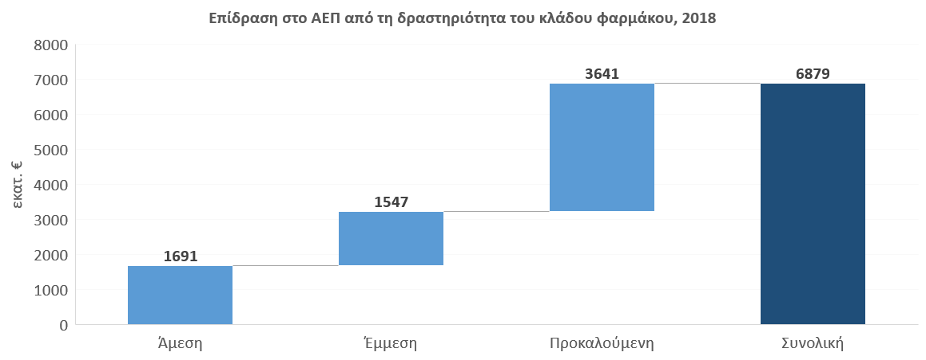
Η συνολική συμβολή του κλάδου του φαρμάκου σε όρους ΑΕΠ εκτιμάται σε περίπου €6,9 δισεκ. (3,7% του ΑΕΠ) το 2018
Πηγή: Εκτιμήσεις ΙΟΒΕ
Για κάθε ευρώ προστιθέμενης αξίας των εταιριών που δραστηριοποιούνται στον κλάδο του φαρμάκου δημιουργούνται άλλα 3,1 ευρώ ΑΕΠ στο σύνολο της ελληνικής οικονομίας

Slide 57
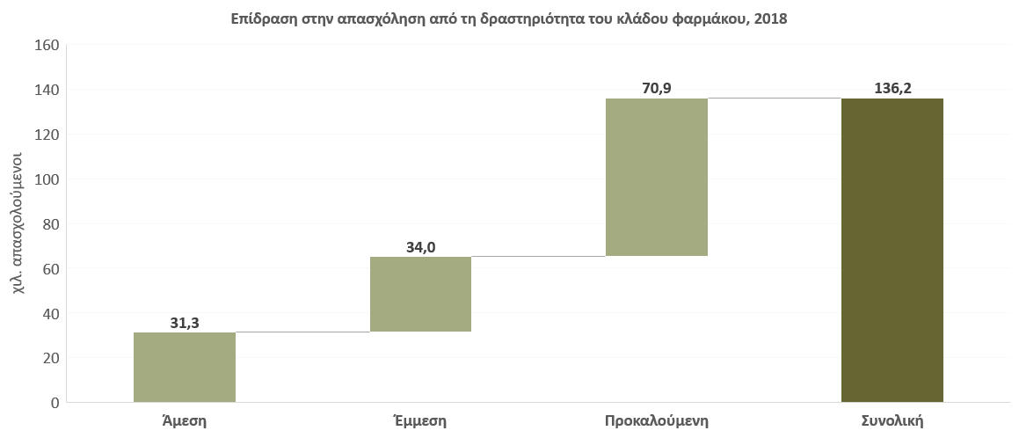
Σε όρους απασχόλησης, η συνολική συνεισφορά εκτιμάται σε 136 χιλ. θέσεις εργασίας (ή 3,6% της συνολικής απασχόλησης)
Κάθε θέση εργασίας στον κλάδο του φαρμάκου υποστηρίζει άλλες 3 θέσεις απασχόλησης συνολικά στην οικονομία
Πηγή: Εκτιμήσεις ΙΟΒΕ

Slide 58
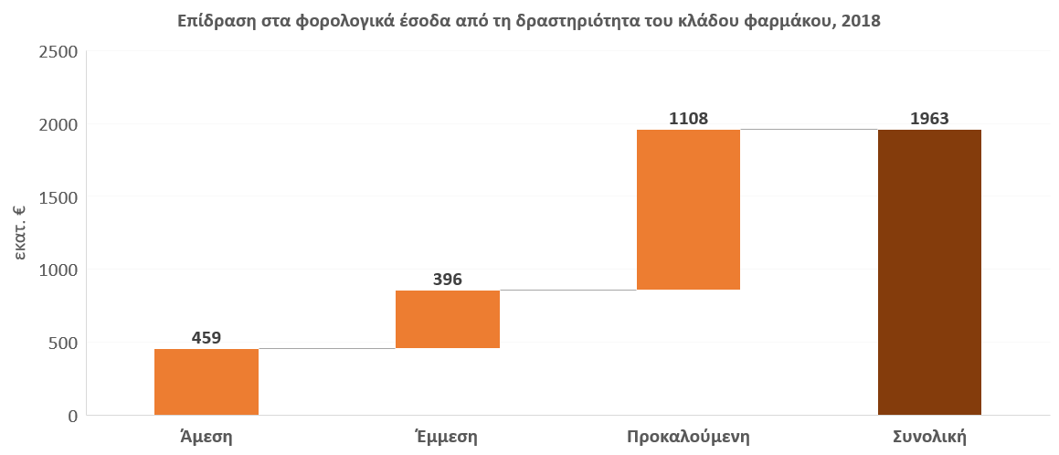
Η επίδραση στα φορολογικά έσοδα από τη δραστηριότητα του κλάδου φαρμάκου ξεπερνά το 1,9 δισεκ.
Σημείωση: Έσοδα από φόρους επί της παραγωγής (ΦΠΑ στα προϊόντα και ΕΦΚ ) και εργοδοτικές εισφορές
Πηγή: Εκτιμήσεις ΙΟΒΕ

Slide 59
Σημαντικές οι πολλαπλασιαστικές επιδράσεις στην οικονομία από τη λειτουργία του κλάδου φαρμάκου
Πολλαπλασιαστές στο ΑΕΠ από τη δραστηριότητα παραγωγής & εμπορίας φαρμάκων
Πολλαπλασιαστές στην απασχόληση από τη δραστηριότητα παραγωγής & εμπορίας φαρμάκων
€1 ΑΕΠ στον κλάδο
€1,9 έμμεση επίδραση στο ΑΕΠ
€4,1 συνολική επίδραση στο ΑΕΠ
Αύξηση κατά ένα ευρώ του ακαθάριστου προϊόντος στον κλάδο φαρμάκου οδηγεί σε αύξηση του ΑΕΠ της ελληνικής οικονομίας κατά 4,1 ευρώ
1ΘΕΣΗ ΕΡΓΑΣΙΑΣ ΣΤΟΝ ΚΛΑΔΟ
2,0 θέσεις εργασίας ΕΜΜΕΣΑ
4,2 θέσεις εργασίας ΣΥΝΟΛΙΚΑ
Σε κάθε εργαζόμενο στον κλάδο φαρμάκου αντιστοιχεί συνολική συνεισφορά στην απασχόληση ίση με 4 θέσεις απασχόλησης σε εθνικό επίπεδο
Μερικός πολλαπλασιαστής
Συνολικός πολλαπλασιαστής
Πηγή: Εκτιμήσεις ΙΟΒΕ
Μερικός πολλαπλασιαστής: Εκφράζει το πολλαπλασιαστικό αποτέλεσμα που προκύπτει (στο ΑΕΠ, την απασχόληση κλπ.) λόγω των έμμεσων επιδράσεων
Συνολικός πολλαπλασιαστής: Εκφράζει το πολλαπλασιαστικό αποτέλεσμα που προκύπτει από το συνδυασμό έμμεσων και προκαλούμενων επιδράσεων

Slide 60
Σε ακίνητη περιουσία, εμπόριο, υπηρεσίες εστίασης-διαμονής η μεγαλύτερη συνολική επίδραση σε όρους ΑΠΑ
Πηγή: Εκτιμήσεις ΙΟΒΕ

Slide 61
Στους κλάδους της εστίασης και του εμπορίου η μεγαλύτερη συνολική συνεισφορά στην απασχόληση από τον κλάδο φαρμάκου
Πηγή: Εκτιμήσεις ΙΟΒΕ

Slide 62
Κρίσιμα ζητήματα στην εποχή του κορονοιού
Ανάγκη επανεξέτασης προϋπολογισμών υγείας-φαρμάκου: αναθεώρηση μηχανισμού επιστροφών
Προσπάθεια για συμψηφισμό μέρους του clawback με επενδύσεις είτε στην παραγωγή είτε στην Ε&Α
Το υψηλό clawback λειτουργεί αποτρεπτικά, σε επενδύσεις σε κλινικές μελέτες
  άρση γραφειοκρατικών προβλημάτων που καθυστερούν τη διεξαγωγή τους
  Ανάδειξη συγκριτικών πλεονεκτημάτων της Ελλάδας
Σταθερό νομοθετικό πλαίσιο για ενσωμάτωση της φαρμακευτικής καινοτομίας στη μετά-COVID εποχή και ενίσχυση πρόσβασης σε καινοτόμες θεραπείες
Smart health: Κέντρα Αριστείας σε Real World Evidence Data, εφαρμογές Τεχνητής Νοημοσύνης, εξατομικευμένη διαγνωστική

